Slide 1
ORGANIGRAMA
Dirección Nacional de Medicamentos
ORGANIGRAMA Y FUNCIONES
Dirección Nacional de Medicamentos

Slide 2
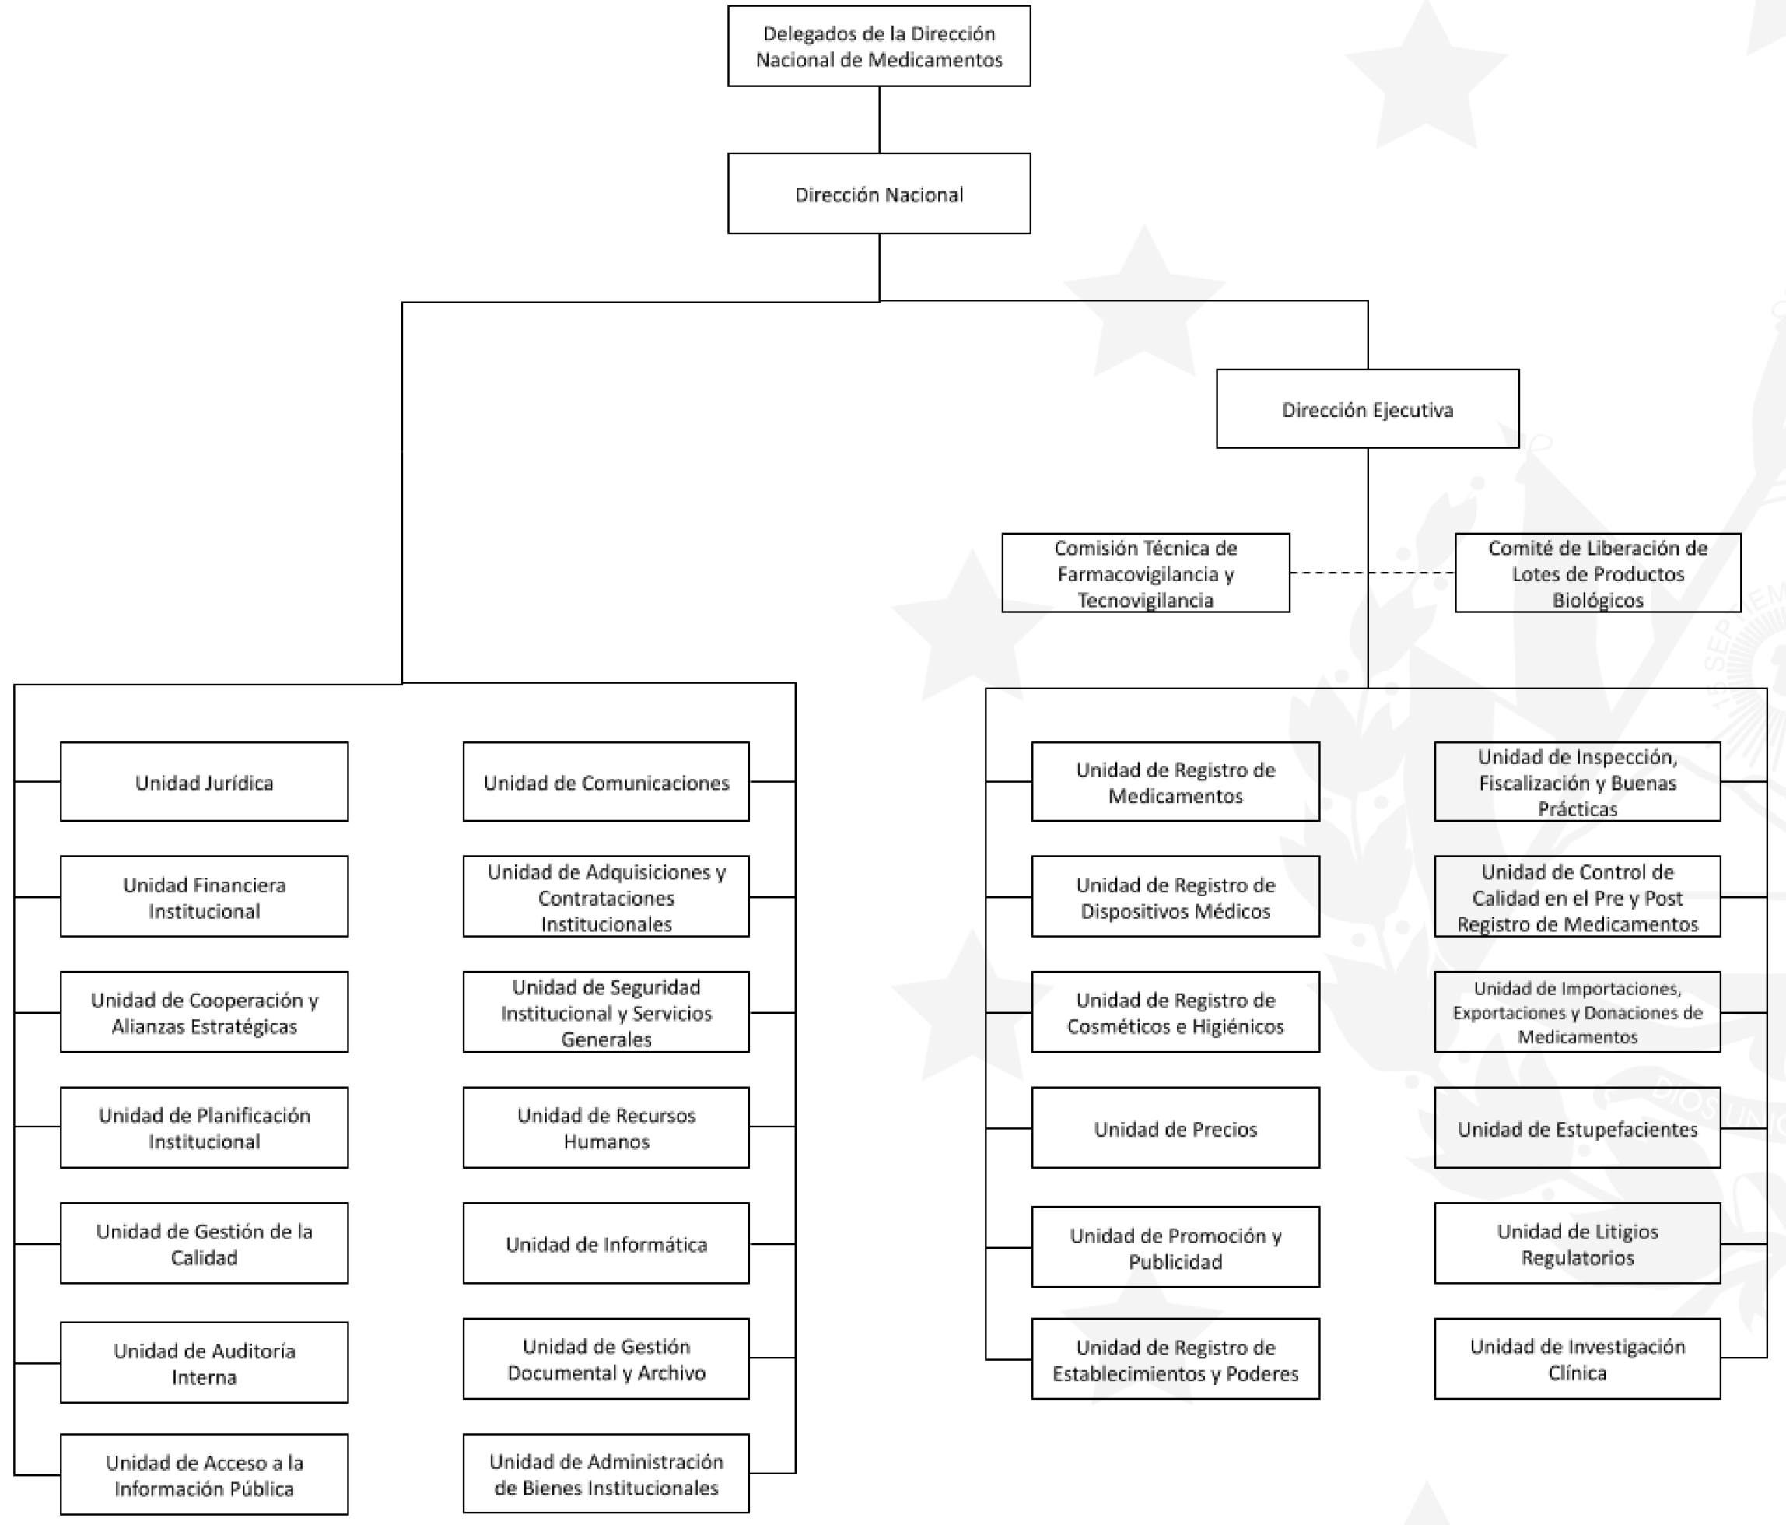
Organigrama DNM

Slide 3
Junta de Delegados DNM
Es la autoridad superior en el orden administrativo, financiero y técnico. Sus atribuciones y deberes están descritos en el artículo 6 de la Ley de Medicamentos.
La Dirección, estará integrada por los delegados de:
El Director, que será nombrado por el Presidente de la República;
Ministerio de Salud;
Ministerio de Economía;
La Defensoría del Consumidor;
El Instituto Salvadoreño del Seguro Social;
Ministerio de Hacienda;
Universidad de El Salvador por derecho propio; y
Uno electo entre las universidades privadas con carreras afines a la salud.
Un Director Ejecutivo que será nombrado por los integrantes de la Dirección.
Los acuerdos y resoluciones se adoptarán por mayoría simple y en caso de empate el Director de la Dirección tendrá voto calificado.
Total de funcionarios:
Mujeres: 3 | Hombres:8
Regresar a Organigrama General

Slide 4
Dirección Nacional
Las atribuciones del Director Nacional de Medicamentos están en el artículo 4 del Reglamento de Organización y Funcionamiento de la Dirección Nacional de Medicamentos, entre ellas:
Elaborar la Memoria de Labores de la Dirección y presentarla para su aprobación por los Delegados.
Supervisar el desempeño de la Dirección Ejecutiva.
Administrar los fondos asignados a la Dirección; y,
Autorizar la reprogramación sobre lo estimado en las fuentes específicas de ingreso en el ejercicio fiscal, remitirlas al Ministerio de Hacienda para ser presentadas a la Asamblea Legislativa, con el objeto que sean aprobadas.
Ejercer la representación legal de La Dirección, según delegación por parte de los Delegados, a través del respectivo acuerdo.
Total de funcionarios:
Mujeres: 1 | Hombres: 2
Regresar a Organigrama General

Slide 5
Dirección Ejecutiva
Sus facultades y atribuciones están descritas en el artículo 11 de la Ley de Medicamentos:
Llevar un registro público para la inscripción de los establecimientos que se autoricen.
Llevar un registro público de las autorizaciones de los medicamentos, productos cosméticos, especialidades químico farmacéuticas y otras sustancias que ofrezcan acción terapéutica.
Elaborar los proyectos de Reglamentos, a que están sometidos los organismos y establecimientos bajo su control y enviarlos a la Dirección para su aprobación.
Contar con un registro de los regentes responsables de cada farmacia autorizada.
Notificar a la Fiscalía General de la República de todos los procesos irregulares relacionados a la aplicación de la Ley de Medicamentos.
Imponer las sanciones y multas, a que haya lugar, por las infracciones que se cometan en contra de las disposiciones contenidas en la Ley de Medicamentos.
Asesorar al Director Nacional en temas de las áreas técnicas.
Total de funcionarios:
Mujeres: 8 | Hombres: 3
Regresar a Organigrama General

Slide 6
Unidad Jurídica
Su objetivo principal es brindar asesoría jurídica en todas las ramas del derecho a todos los niveles de la Dirección Nacional.
Asimismo, velar por la igualdad de género con base a lo estipulado en legislación vigente y por el desarrollo de la reglamentación técnica pertinente.
Total de funcionarios:
Mujeres: 2 | Hombres: 1
Regresar a Organigrama General

Slide 7
Unidad Financiera Institucional
Tiene por objetivo planificar, organizar, dirigir y controlar, las actividades del Proceso Administrativo Financiero correspondiente a la Institución, en forma integrada, velando por el cumplimiento de la normativa definida por el Ministerio de Hacienda.
Algunas de sus funciones son:
Coordinar las actividades relacionadas con la elaboración del Proyecto de Presupuesto Institucional, Ejecución, Seguimiento y Evaluación Presupuestaria.
Realizar la gestión de los recursos financieros, las actividades relacionadas con el pago de los compromisos institucionales y mantener actualizados los auxiliares.
Validar los registros contables que se generen en forma automática y efectuar los registros contables directos; realizar oportunamente los cierres contables, preparar los estados financieros básicos e informar al Director Nacional sobre el comportamiento de los recursos y obligaciones institucionales.
Gestionar y administrar eficientemente, los recursos financieros asignados, para el cumplimiento de las obligaciones legalmente exigibles adquiridas por la Institución, y mantener actualizados los auxiliares correspondientes.
Total de funcionarios:
Mujeres: 6 | Hombres: 5
Regresar a Organigrama General

Slide 8
Unidad de Cooperación Internacional
Tiene por objetivo gestionar, coordinar y dar seguimiento a la cooperación recibida y ofrecida por la DNM, y fortalecer las alianzas estratégicas, para la implementación efectiva de proyectos y acciones que contribuyan a la misión y fines institucionales.
Total de funcionarios:
Mujeres: 3 | Hombres: 1
Regresar a Organigrama General

Slide 9
Unidad de Planificación Institucional
Tiene por objetivo dar seguimiento al desarrollo de los objetivos y metas establecidas institucionalmente; mediante apoyo a la formulación de planes y proyectos y el correspondiente seguimiento a los mismos; de tal forma que se contribuya a la mejora de la gestión institucional.
Entre sus funciones están:
Coordinar la elaboración del Plan Estratégico Institucional.
Coordinar la formulación de los Planes de Trabajo anuales.
Dar seguimiento, monitoreo y evaluación del cumplimiento de los objetivos institucionales de los Planes de Trabajo.
Coordinar el proceso de valoración de riesgos institucionales.
Total de funcionarios:
Mujeres: 2 | Hombres: 2
Regresar a Organigrama General

Slide 10
Unidad de Gestión de la Calidad
Tiene por objetivo apoyar a las unidades que conforman la Dirección Nacional de Medicamentos en la implementación y desarrollo de un Sistema de Gestión de la Calidad Institucional e impulsar la integración de sistemas de gestión implementados, incorporando el enfoque de procesos y la mejora continua. Asimismo, promover la cultura de la calidad asumiendo un rol dinamizador, de asesoría y facilitación de los procesos de autoevaluación, con el objetivo de asegurar calidad en los procesos y brindar productos confiables.
Total de funcionarios:
Mujeres: 2 | Hombres: 4
Regresar a Organigrama General

Slide 11
Unidad de Auditoría Interna
Algunas de sus funciones son:
Elaborar y remitir el Plan Anual de Trabajo de la Unidad de Auditoría Interna, a Corte de Cuentas de la República y al Director Nacional de Medicamentos.
Planificación, ejecución, y elaboración de informes de auditoría.
Proporcionar consultorías (asesorías) y apoyo a los requerimientos recibidos por parte del Director Nacional de Medicamentos, según sus competencias y atribuciones legales y técnicas.
Participar en las lecturas de cada borrador de informe de auditoría.
Elaborar y remitir al Director Nacional de Medicamentos y a Corte de Cuentas de la República, los informes finales de auditoria interna.
Total de funcionarios:
Mujeres: 2 | Hombres: 1
Regresar a Organigrama General

Slide 12
Unidad de Acceso a la Información Pública
Tiene por objetivo el promover la transparencia, democracia y eficiencia en la gestión pública, además de establecer una relación abierta y dinámica con la población.
Entre sus funciones están:
Garantizar el acceso a la información pública.
Recepción de avisos, quejas y denuncias ciudadanas.
Atención a consultas y sugerencias.
Recabar y difundir la información oficiosa y propiciar que las unidades responsables la actualicen periódicamente.
Auxiliar a los particulares en la elaboración de solicitudes y, en su caso, orientarlos sobre las dependencias o entidades que pudieran tener la información que solicitan.
Elaborar y actualizar el índice de la información clasificada como reservada.
Total de funcionarios:
Mujeres: 2 | Hombres: 1
Regresar a Organigrama General

Slide 13
Unidad de Comunicaciones
Tiene por objetivo implementar estrategias de comunicación para construir una imagen positiva ante la opinión pública, dando a conocer las funciones y los logros institucionales.
Total de funcionarios:
Mujeres: 2 | Hombres: 2
Regresar a Organigrama General

Slide 14
Unidad de Adquisiciones y Contrataciones Institucionales
Tiene por objetivo planificar, organizar, dirigir y controlar los procesos de adjudicación, contratación, seguimiento y liquidación de las adquisiciones de obras, bienes y servicios Institucionales, de forma clara, ágil y oportuna, asegurando procedimientos idóneos, equitativos y apegados a la Ley de Adquisiciones y Contrataciones de la Administración Pública (LACAP).
Algunas de sus funciones son:
Elaborar en coordinación con la Unidad Financiera Institucional (UFI), la programación anual de las compras, las adquisiciones y contrataciones de obras, bienes y servicios, en relación a la disponibilidad presupuestaria.
Gestionar el proceso de compra de acuerdo a la LACAP.
Cumplir las políticas, lineamientos y disposiciones técnicas que sean establecidas por la UNAC.
Verificar la asignación presupuestaria, previo a la iniciación de todo proceso adquisitivo.
Adecuar conjuntamente con la Unidad Solicitante las bases de licitación o de concurso, términos de referencia o especificaciones técnicas.
Total de funcionarios:
Mujeres: 2 | Hombres: 3
Regresar a Organigrama General

Slide 15
Unidad de Seguridad Institucional y Servicios Generales
Tiene por objetivo mantener en condiciones óptimas de uso y seguridad las instalaciones, los bienes muebles y servicios de la DNM, mediante la supervisión y control de los recursos humanos y materiales, para el mejor funcionamiento de la misma a través de las áreas de transporte, correspondencia, servicios de limpieza, servicios de seguridad.
Algunas de sus funciones son:
Realizar la vigilancia respectiva en las instalaciones.
Proporcionar los servicios de mantenimiento preventivo y correctivo en las diferentes instalaciones de la DNM.
Lograr una eficiente administración del capital humano.
Proporcionar los respectivos servicios de transporte de la Dirección Nacional de Medicamentos.
Control de los bienes muebles e inmuebles de la Dirección Nacional de Medicamentos.
Total de funcionarios:
Mujeres: 3 | Hombres: 12
Regresar a Organigrama General

Slide 16
Unidad de Recursos Humanos
Tiene por objetivo planificar, organizar, dirigir y coordinar los procesos relacionados a la administración del Capital Humano institucional, entre ellos los procesos de reclutamiento, selección, contratación, inducción, capacitación y desarrollo del personal, respondiendo siempre a las necesidades y uso eficiente de los recursos.
Algunas de sus funciones son:
Velar por el estricto cumplimiento de los derechos y obligaciones en la relación patrono-laboral establecida en Contratos, Reglamento Interno de Trabajo Institucional y demás legislación laboral aplicable.
Consolidar y ejecutar el Plan de Desarrollo del Recurso Humano;
Administrar el proceso de reclutamiento, selección, contratación, inducción y desarrollo del personal.
Mantener un sistema eficiente de registro y control actualizado del personal.
Administrar el proceso de evaluación del desempeño para todos los empleados de la Institución.
Actualizar y resguardar los expedientes de los recursos humanos.
Coordinar el Plan Anual de Capacitación Continua Institucional.
Velar por la igualdad de oportunidades de mujeres y hombres para el alcance de su desarrollo humano integral mediante acciones afirmativas, incluyendo una equitativa distribución de los recursos técnicos y financieros.
Total de funcionarios:
Mujeres: 5 | Hombres: 3
Regresar a Organigrama General

Slide 17
Unidad de Informática
Tiene por objetivo brindar apoyo informático en la modernización a todas las Unidades de la DNM, mediante el diseño de software para la automatización de los diferentes procesos que se realizan, además de mantener un servicio continuo y eficiente en la comunicación y atención a los usuarios que hacen uno de los equipos informáticos.
Algunas de sus funciones son:
Vigilar que las comunicaciones de datos sean efectivas y disponibles para la DNM.
Asegurar la democratización del acceso a Internet implementando las medidas necesarias para evitar el abuso de dicho recurso en perjuicio del colectivo.
Disponer las medidas oportunas para garantizar la seguridad en el acceso a las redes y la protección de los sistemas de información de La Dirección.
Identificar, analizar, diseñar, desarrollar, implantar y mantener los diferentes sistemas informáticos que forman parte de La Dirección.
Instalar, administrar y dar soporte técnico, tanto preventivo como correctivo a la infraestructura de tecnologías de información en lo referente al equipamiento físico como a sistemas operativos y otras aplicaciones o herramientas informáticas.
Administrar las licencias de software y realizar su distribución entre las unidades administrativas que las requieran.
Mantenimiento y soporte a la página web e intranet.
Total de funcionarios:
Mujeres: 5 | Hombres: 14
Regresar a Organigrama General

Slide 18
Unidad de Gestión Documental y Archivo
Garantizar la implementación y funcionabilidad del Sistema Institucional de Gestión Documental y Archivos (SIGDA) entendido este como el conjunto integrado y normalizado de principios, políticas y prácticas en el Sistema Institucional de archivos de la Dirección Nacional de Medicamentos, con ello cumplir con la Ley de Acceso a la Información Pública y los Lineamientos emitidos por el Instituto de Acceso a la Información Pública.
Total de funcionarios:
Mujeres: 1 | Hombres: 6
Regresar a Organigrama General

Slide 19
Unidad de Administración de Bienes Institucionales
Tiene por objetivo regular la recepción, registro, custodia, codificación, control de insumos y activos, levantamiento de los bienes muebles e inmuebles, intangibles y No depreciables, y distribución de los bienes adquiridos por la DNM; a fin de coadyuvar al oportuno control administrativo.
Total de funcionarios:
Mujeres: 0 | Hombres: 3
Regresar a Organigrama General

Slide 20
Comisión Técnica Coordinadora de Farmacovigilancia
Tiene por objetivo viabilizar la cooperación e integración de recursos institucionales entre el Ministerio de Salud y la Dirección Nacional de Medicamentos en función de fármaco y tecnovigilancia nacional.
Total de funcionarios:
Mujeres: 3 | Hombres: 3
Regresar a Organigrama General

Slide 21
Comité de Liberación de Lotes de Productos Biológicos
Tiene por objetivo establecer los lineamientos para la elaboración de las fichas técnicas para cada vacuna importada a El Salvador.
Entre sus funciones están:
Emitir opiniones técnicas sobre el proceso de liberación de lotes de vacunas de acuerdo a los procedimientos vigentes.
Ejecutar los procedimientos establecidos para el correcto desarrollo de todas las actividades de los procesos de liberación/exención de lote de productos biológicos (vacunas).
Total de funcionarios:
Mujeres: 1 | Hombres: 0
Regresar a Organigrama General

Slide 22
Unidad de Registro de Medicamentos
Tiene por objetivo asegurar la calidad, seguridad y eficacia de los productos farmacéuticos, mediante el otorgamiento del registro sanitario y sus modificaciones posteriores.
Entre sus funciones están:
Evaluar y tramitar las solicitudes de inscripción, renovación y modificaciones posteriores al registro de productos farmacéuticos.
Evaluar, desde el punto de vista médico, las solicitudes de publicidad y promoción de productos farmacéuticos.
Extender constancias o certificados de inscripción de productos farmacéuticos.
Elaborar y proponer el Listado Oficial de Medicamentos, Listado de Medicamentos autorizados para Venta Libre y listado de productos sujetos a demostración de Bioequivalencia.
Llevar un registro actualizado de los productos farmacéuticos.
Total de funcionarios:
Mujeres: 25 | Hombres: 9
Regresar a Organigrama General

Slide 23
Unidad de Registro de Cosméticos e Higiénicos
Tiene por objetivo asegurar la calidad, seguridad y eficacia de los productos cosméticos e higiénicos, mediante el otorgamiento del registro sanitario y sus modificaciones posteriores.
Entre sus funciones están:
Evaluar y tramitar las solicitudes de inscripción, renovación y modificaciones posteriores al registro de productos cosméticos e higiénicos.
Extender constancias o certificados de inscripción de productos cosméticos e higiénicos.
Extender los Certificados de Venta Libre de productos cosméticos e higiénicos.
Emitir propuestas técnicas de regulación de productos cosméticos e higiénicos.
Llevar un registro actualizado de los productos cosméticos e higiénicos.
Total de funcionarios:
Mujeres: 10 | Hombres: 3
Regresar a Organigrama General

Slide 24
Unidad de Registro de Dispositivos Médicos
Tiene por objetivo asegurar la calidad, seguridad y eficacia de los dispositivos médicos, mediante el otorgamiento del registro sanitario y sus modificaciones posteriores.
Entre sus funciones están:
Evaluar y tramitar las solicitudes de inscripción, renovación y modificaciones posteriores al registro de dispositivos médicos.
Extender constancias o certificados de inscripción de dispositivos médicos.
Extender los Certificados de Venta Libre de dispositivos médicos.
Llevar un registro actualizado de dispositivos médicos.
Total de funcionarios:
Mujeres: 10 | Hombres: 6
Regresar a Organigrama General

Slide 25
Unidad de Investigación Clínica
Tiene por objetivo regular y fiscalizar los Ensayos Clínicos de los productos regulados por la Dirección Nacional de Medicamentos y efectuar divulgación científica.
Entre sus funciones están:
Evaluar técnica, metodológica y legalmente las solicitudes de proyectos de investigación.
Autorizar los seguimientos de los proyectos de investigación.
Llevar un registro actualizado de los Ensayos Clínicos autorizados y sus seguimientos.
Divulgación de desarrollo de productos innovadores en medicina y biomedicina.
Elaborar informes y seguimientos de evidencia clínica sobre el uso de productos regulados.
Total de funcionarios:
Mujeres: 1 | Hombres: 2
Regresar a Organigrama General

Slide 26
Unidad de Precios
Tiene por objetivo regular los precios de venta con base a lo establecido por la Ley de Medicamentos, monitoreando los aspectos económicos y el abastecimiento del mercado farmacéutico y brindar, para el resto de unidades, de forma oportuna, información y análisis cuantitativos, para optimizar la toma de decisiones regulatorias a lo largo de toda la institución, propiciando el mejoramiento del acceso y disponibilidad de medicamentos, y el cumplimiento de lo establecido en la Ley.
Total de funcionarios:
Mujeres: 2 | Hombres: 5
Regresar a Organigrama General

Slide 27
Unidad de Promoción y Publicidad
Tiene por objetivo calificar la promoción y publicidad de medicamentos, previamente a su difusión en los diferentes medios de comunicación, además de monitorear la misma con el fin de tener un control post autorización.
Total de funcionarios:
Mujeres: 1 | Hombres: 2
Regresar a Organigrama General

Slide 28
Unidad de Registro de Establecimientos y Poderes
Tiene por objetivo calificar jurídicamente las solicitudes de trámites de autorización por apertura de establecimientos. En el subproceso de inscripción de poderes y contratos lograr que el sistema informático visibilice en los módulos de registro de productos, el propietario (otorgante del poder) y titular de la licencia del producto. Y pre calificar en la entrada del proceso de poderes y contratos la documentación base de la inscripción, a efecto de disminuir la emisión de prevenciones.
Total de funcionarios:
Mujeres: 9 | Hombres: 7
Regresar a Organigrama General

Slide 29
Unidad de Inspección y Fiscalización
Tiene por objetivo cumplir con todas las inspecciones necesarias para garantizar la calidad, eficacia, seguridad y uso racional de los medicamentos, cosméticos, productos higiénicos, insumos médicos y sustancias químicas a través de la verificación de la reglamentación legal y técnica aplicable.
Algunas de sus funciones son:
Realizar inspecciones periódicas a todas las instituciones públicas, privadas y autónomas objeto del ámbito de aplicación de la Ley de Medicamentos.
Realizar inspecciones de Buenas Prácticas de Manufactura en establecimientos de medicamentos producidos nacionalmente e importados del extranjero.
Supervisar las condiciones de almacenamiento, distribución, transporte y expendio en los establecimientos regulados por la ley de medicamentos y su reglamento.
Verificar condiciones de infraestructura en el licenciamiento de establecimientos por apertura, traslados y/o modificaciones de establecimientos regulados por la Ley de Medicamentos y su Reglamento.
Realizar inspecciones por denuncias o avisos de usuarios o población en general.
Coordinar con la Defensoría del Consumidor la supervisión de los precios de venta de los medicamentos regulados en los establecimientos autorizados.
Verificar el funcionamiento de dispositivos médicos en la red hospitalaria nacional pública y privada.
Verificar el suministro de los gases medicinales utilizados en la red hospitalaria nacional pública y privada.
Total de funcionarios:
Mujeres: 17 | Hombres: 23
Regresar a Organigrama General

Slide 30
Unidad de Control de Calidad en el Pre y Post Registro de Medicamentos
Tiene por objetivo verificar la calidad y seguridad de los medicamentos, productos afines e insumos médicos que se fabrican, importan y comercializan a nivel nacional tomando en cuenta el riesgo sanitario, conforme a normas nacionales e internacionales.
Algunas de sus funciones son:
Revisar la metodología analítica validada de los medicamentos para definir las pruebas analíticas a ejecutar.
Realizar análisis del primer lote de comercialización a los medicamentos, según la metodología presentada por el fabricante.
Análisis de los medicamentos que se deseen comercializar en el país previo a su registro.
Comprobar la identidad, pureza y potencia de los medicamentos mediante los análisis físicos, químicos y microbiológicos.
Total de funcionarios:
Mujeres: 10 | Hombres: 13
Regresar a Organigrama General

Slide 31
Unidad de Importaciones, Exportaciones y Donaciones de Medicamentos
Tiene por objetivo aplicar lo establecido en la Ley de Medicamentos, Reglamento General de la Ley de Medicamentos, los Reglamentos Técnicos y la normativa complementaria concerniente a las Importaciones, Exportaciones y el ingreso de donativos de medicamentos y productos afines.
Total de funcionarios:
Mujeres: 8 | Hombres: 5
Regresar a Organigrama General

Slide 32
Unidad de Estupefacientes
Tiene por objetivo realizar el control y la fiscalización de la importación, exportación, fabricación, comercialización, prescripción y uso de los medicamentos clasificados como estupefacientes, psicotrópicos, precursores químicos y agregados.
Total de funcionarios:
Mujeres: 5 | Hombres: 7
Regresar a Organigrama General

Slide 33
Unidad de Litigios Regulatorios
Tiene por objetivo dar apoyo técnico y especializado a la Dirección Ejecutiva en el ejercicio de su potestad sancionatoria, así como a la Junta de Delegados en el ejercicio de su potestad autorizatoria.
Total de funcionarios:
Mujeres: 3 | Hombres: 6
Regresar a Organigrama General

